Slide 1

25-1 파이썬 프로그래밍 1-10차 과제 (12장 응용 예제 실습)
김지우 / 2022158067
컴퓨터공학부 소프트웨어전공 4학년
2025. 06. 04 (수)

Slide 2
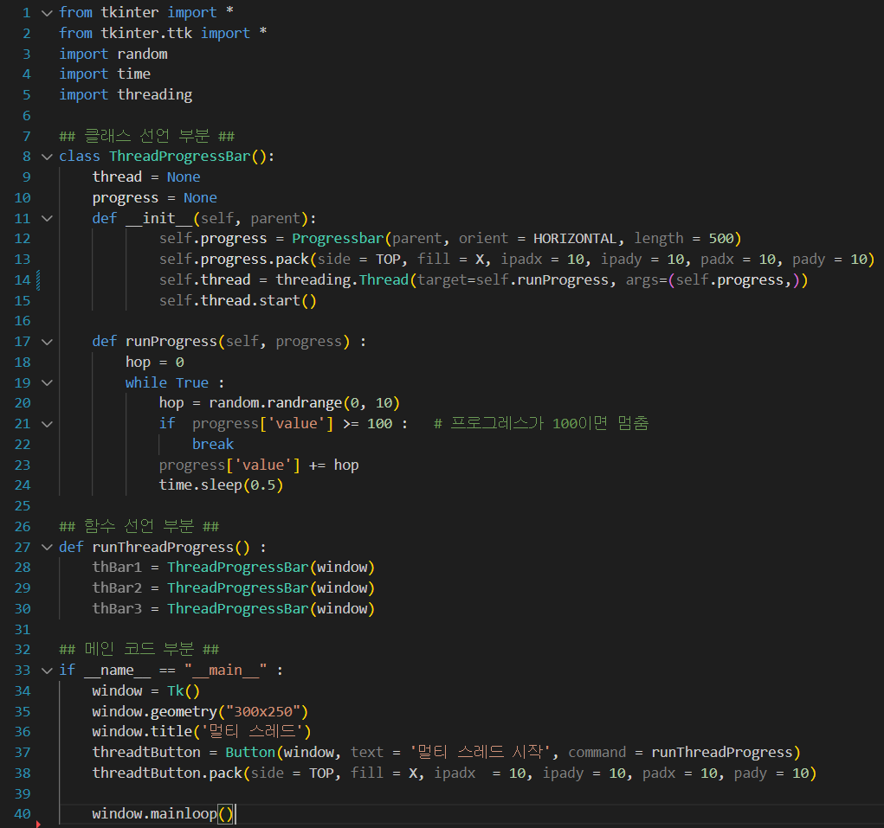
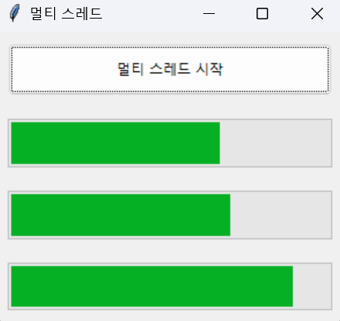
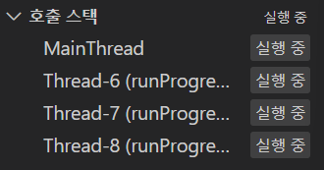
1-10차 과제 수행 결과 (1/2)
tkinter GUI 기반 멀티스레드 프로그래스바 구현 프로그램
시작 버튼 클릭 시 각 스레드의 진행 결과를 GUI로 확인 가능
메인 스레드를 포함한 총 4개의
스레드가 병렬로 실행 중인 상태
한국공학대학교 컴퓨터공학부
Page 02

Slide 3
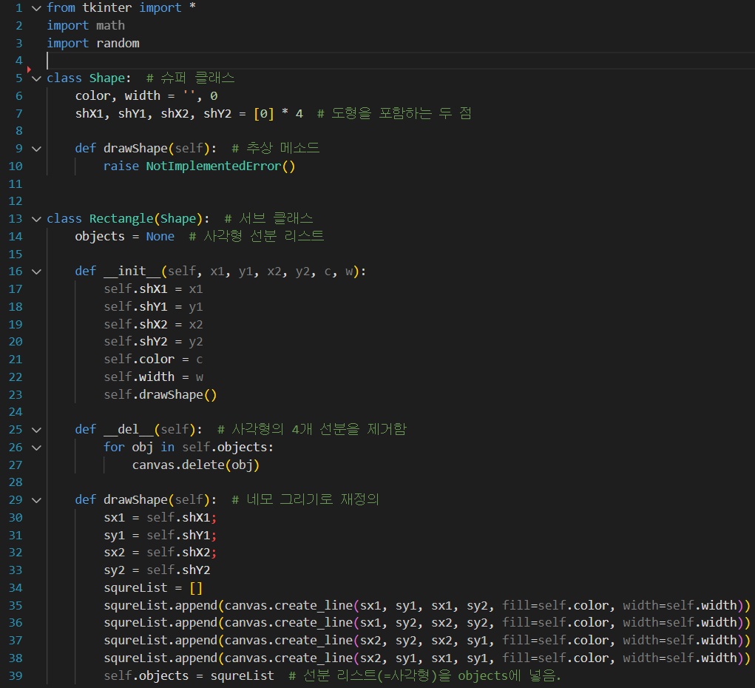
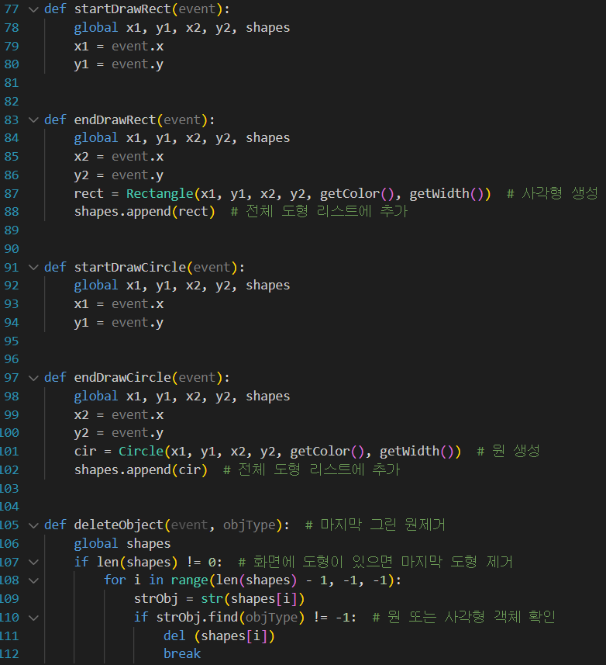
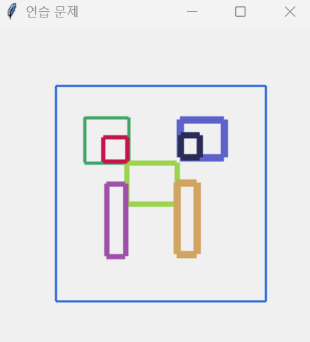
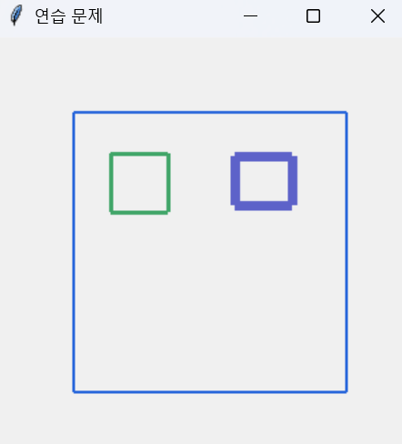
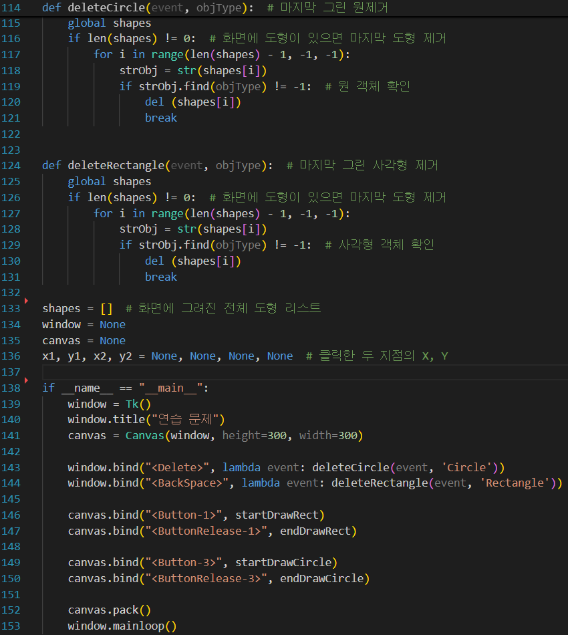
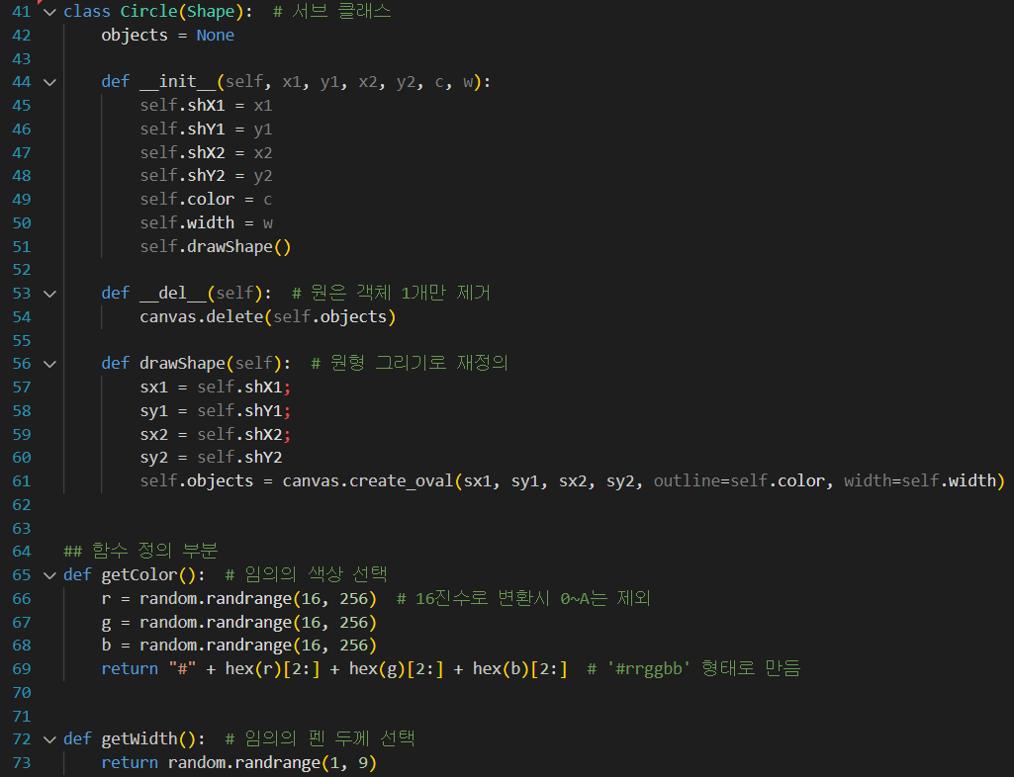
1-10차 과제 수행 결과 (2/2)
tkinter GUI 마우스 및 키보드 이벤트를 활용한 도형 그리기 프로그램
backspace 키를 사용해 이전에 그린 도형들을 지운 결과
마우스 드래그를 통해 그린 도형
한국공학대학교 컴퓨터공학부
Page 03

